Slide 1
金足農業高校硬式野球部
未来創造プロジェクト主催
チームマネジメント②
テーマ：主体性を育むコーチング
Presented by Design Leadership Inc,

Slide 2
昨日の振り返り

Slide 3
振り返り内容

Slide 4
チームコンセプトの共有と共感
人づくりが先か、勝利か？
戦 略
勝つ・勝つ・勝つ
高・低
高・高
ビジョン
理念
低・低
低・高
人を通じて、「人」を学ぶ
人間力・チーム力・応援される人

Slide 5
チームコンセプトの共有と共感
チーム理念
チーム
理念
ビジョン
ビジョン
戦 略
戦 略
計 画
計 画
コーチング・マネジメント
コーチング・
マネジメント
試合・練習
試合・練習

Slide 6
チームコンセプトの共有と共感
＊学校理念： 「世に役立つ人物の養成」
＊硬式野球部理念
「野球を通じて世に役立つ人物の養成」
理念・チームの信条
理念・チーム
の信条
＜2018年までのビジョン＞
甲子園へ出場し、現役選手、父母、学校
関係者、地域住民、OB諸君と
「感動」を分かち合う
ビジョン
ビジョン
戦 略
戦 略
「個々を育て上げ、個々の役割を全うし、
チーム総合力」で勝利をものにする
「６ 対 ４」で勝てるチーム作り
計 画
2014年度：春季大会（近畿大会出場）
夏季大会（甲子園出場）
秋季大会（近畿大会出場）
計 画
①基本の徹底（捕る・打つ・投げる）
②栄養・休養・トレーニングの効果的な
サイクル化
③チーム方針の理解と実践、そして徹底
コーチング・マネジメント
コーチング・
マネジメント
①練習（個々の育成方針と起用法を基に練習を積む）
②試合（すべて公式戦として戦わせる）
＊私学大会は、１年生の能力把握の場とする
＊チーム作りは最上級生を中心に行う
試合・練習
試合・練習

Slide 7
マネジメントの4つの機能
計画する
目標を定め、シナリオを策定し仕事を行うためのプランを立てる
マネージする
計画通りに仕事を完了
できるように修正及び
監督する
組織化する
どんな仕事を誰がどの
ように行うかを決める
組織が掲げた
目標を達成する
リーダーシップを
発揮する
メンバーを動機づけ
影響力を行使する

Slide 8
リーダーシップタイプ分析

Slide 9
リーダーシップの基本の「き」

Slide 10
リーダーシップの基本の「き」
リーダーシップとは、「影響力」である。
○○長やカリスマだけが発揮する
すべての人が発揮する
「引っ張る」・「まとめる」
目標達成のため他のメンバー
に影響を与えるあらゆる行動
1人が発輝する
みんなで連動しながら発揮する
天性のもの
学習が可能

Slide 11
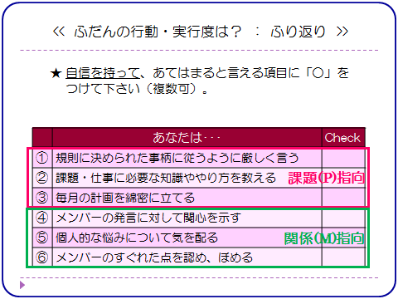
リーダーシップの4つのタイプ
あなたのリーダーシップ行動は？

Slide 12
リーダーシップの4つのタイプ
あなたのリーダーシップ行動は？
関係指向（Ｍ）④～⑥の数 | 3個
 | 2個
 | 1個
 | 0個
 |  | 0個 | 1個 | 2個 | 3個
 | 課題指向（P）①～③の数
M型
PM型
pm型
P型
ｺﾐｭﾆｹｰｼｮﾝ
山浦・集団力学研究所 (2001)

Slide 13
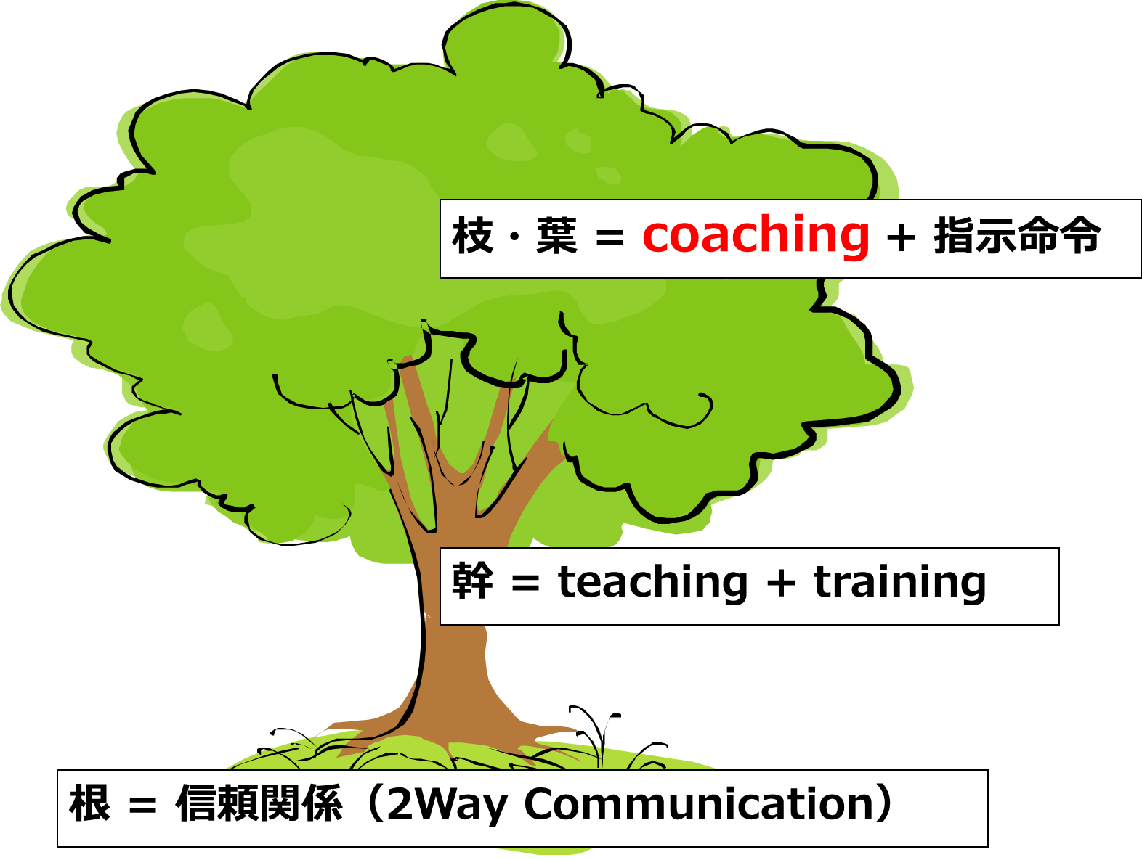
信頼関係をいかにつくるか
信頼関係の構築と対話の重要性

Slide 14
先人から学ぶリーダーシップ
やってみせ
言って聞かせ
させてみせ
褒めてやらずば
人は動かじ
山本五十六語録より
モデルを示す：
好ましいモデル
が示されること
によって、部下
が先の見通しを
立てることがで
き、自己効力感
につながる
肯定的なフィードバック：
弱みや欠点についての否定的なフィードバックも必要だが、肯定的なフィードバックがあって初めて、部下の自発性が発揮される
成功体験を得る
きっかけを与える：
自己効力感を高める最大の
原動力は、自分自身でできたという成功体験。上司の役目は、部下に成功体験を積ませることにある
仕事の意義を伝える：
なぜこの仕事をさせるのか、なぜこの仕事が大事なのかを明確に伝えることで、部下が仕事のやりがい、誇りを持てるようになる

Slide 15
先人から学ぶリーダーシップ

Slide 16
学びのシェア

Slide 17
コーチング哲学

Slide 18
リミッティング・ビリーフ
リミッティング・ ビリーフとは？
私たちの物の見方や考え方、感じ方を
制限する「思い込み」や「固定観念」
人は、自分が育てられたやり方で人を
育てようとする

Slide 19
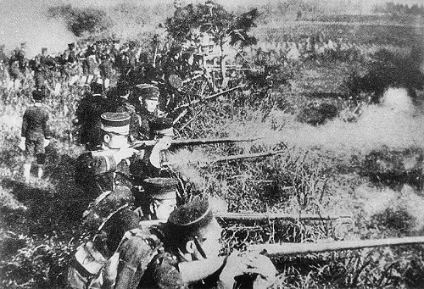
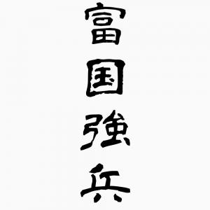
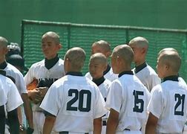

Slide 20
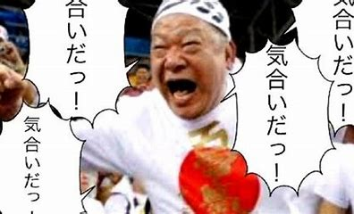
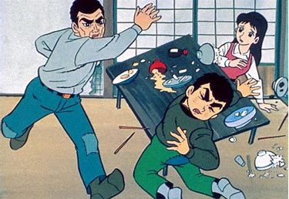
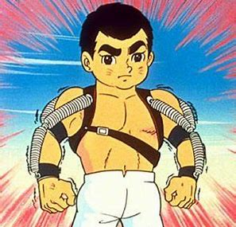
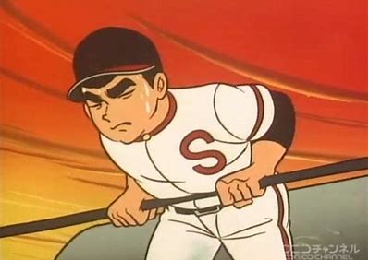
ハードワークの意味

Slide 21
動画視聴

Slide 22
再考：指導者が陥る視点
長期志向
業務の優先順位は、短期的な利益だけでなく、長期的な
利益に繋がる活動にも注力
短期志向
熟慮重視
少数派意見が出されたときなど、時間が許す中で熟慮する
迅速
重視
成果
重視
プロセス重視
チームの利益や目標に
向けて業務のやり方や
プロセスを重視
減点主義の
人材育成
加点主義の人材育成
きちんと教える、良いところをチョイスし伸ばす、評価は加点主義

Slide 23
再考：チーム理念
人づくりが先か、勝利か？
戦 略
勝つ・勝つ・勝つ
高・低
高・高
ビジョン
理念
低・低
低・高
人を通じて、「人」を学ぶ
人間力・チーム力・応援される人

